Slide 1
Laboratorio ataque mitnick
Pedro allué Tamargo 758267
Juan José tambo tambo 755742
Notes:
(PEDRO)

Slide 2


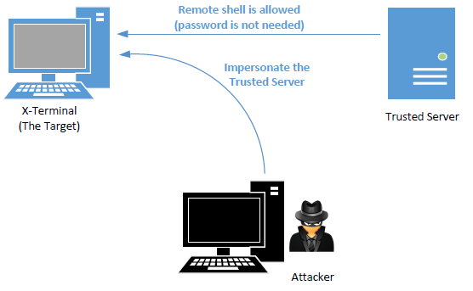
¿Qué es?
Ataque TCP (secuestro de sesión)
RSH (protocolo no seguro)
Notes:
(PEDRO)
- El ataque Mitnick es un tipo de ataque TCP de secuestro de sesión que aprovecha vulnerabilidades del protocolo y la relación de confianza entre las dos máquinas de la víctima.
- Mitnick era un hacker estadounidense que estaba en la lista de los mas buscados del FBI. Mientras estaba en busca y captura se interesó por los hackeos en las redes móviles y llegó hasta Tsutomu Shimomura (un investigador del tema). En 1994 Mitnick lanzó este ataque para obtener un software especializado para ayudarle a hackear en estas redes.
- La red del ataque estaba compuesta principalmente por 3 máquinas. La máquina de Mitnick (atacante), la máquina víctima (X-Terminal) y el servidor verificado. La relación de confianza entre el servidor verificado y la máquina víctima era tal que se podía acceder desde el servidor hasta esta mediante RSH sin necesidad de contraseña.

Slide 3
RSH
Ejecución de comandos en máquina remota
Acceso posible sin contraseña
Envío de mensajes sin cifrado
[port number]\x00[uid_client]\x00[uid_server]\x00[your command]\x00
Notes:
(PEDRO)
- RSH es un protocolo que permite ejecutar comandos en una máquina remota. Se basa en el protocolo rlogin. Para que este protocolo funcione deben existir dos conexiones TCP. La primera conexión funciona como un canal de comunicación de mensajes (comandos y sus respuestas). Mientras que la segunda conexión funciona como un canal de mensajes de error del protocolo. Si alguna de las conexiones fallaba, el host de RSH enviará un mensaje TCP con el flag RST para reiniciar la conexión.
- Con este protocolo es posible el acceso sin contraseña utilizando el fichero .rhosts. En este fichero se podían introducir las direcciones IP de las máquinas que accederan vía RSH sin contraseña a esta. También existe un wildcard (cadena "+ +") que permite el acceso sin contraseña a cualquier usuario.
- El cuerpo del mensaje viaja sin cifrar por la red y tiene la forma: puerto de escucha, nombre del usuario en el cliente, nombre del usuario en el servidor, comando a ejecutar. Estos campos están separados por el caracter \0. El puerto de escucha es en el que se establecerá la segunda conexión (conexión de error).

Slide 4
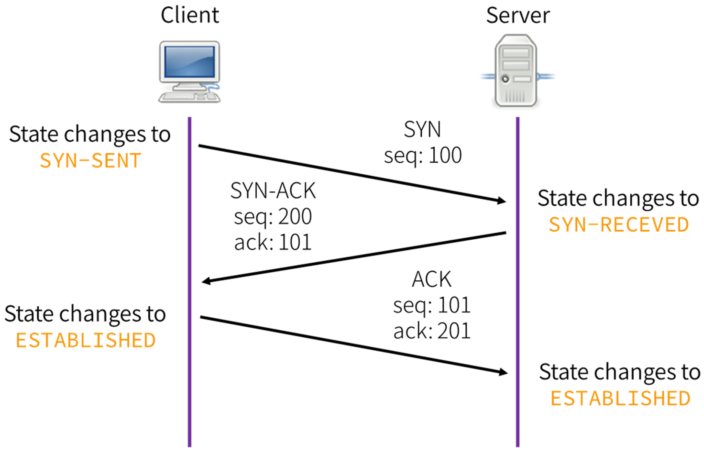
¿CÓMO LO HIZO?
1 - Predicción números de secuencia
2 - SYN Flooding (denegación de servicio)
3 - Suplantar servidor verificado
4 - Introducir Backdoor mediante RSH
echo “+ + ” >> .rhosts
Notes:
(TAMBO)
Mitnick necesitaba hacerse pasar por el servidor verificado y por lo tanto este no debía responder a las peticiones que le llegasen ya que si no enviaría el flag RST (reset) y reiniciaría la conexión. Por lo tanto necesitaba "silenciar" al servidor verificado.
1- Lo primero que hizo Mitnick fue intentar predecir los números de secuencia (sequence number) en el protocolo del saludo a 3 bandas. Mitnick enviaba un mensaje SYN y cuando la máquina X-Terminal le respondía (SYN+ACK) comprobaba el número de secuencia y reiniciaba la conexión (RST). Tras 20 iteraciones descubrió un patrón entre dos peticiones consecutivas (en esa época los números de secuencia no eran aleatorios).
2- Una vez averiguado el número de secuencia que respondería el servidor verificado se puede proceder a apagarlo ("silenciarlo"). Para ello utilizó un ataque de denegación de servicio en base a una sobrecarga de peticiones SYN ("SYN Flooding"). En esa época una sobrecarga de este tipo de peticiones podía conseguir que el servidor se apagase.
3- Ahora Mitnick tenía que hacerse pasar por el servidor verificado. Para ello envió una petición SYN a la máquina víctima con la IP de origen del servidor verificado. La víctima respondió (SYN+ACK) utilizando un número de secuencia que, gracias a la investigación del paso 1, Mitnick lo había podido predecir. Mitnick responderá (ACK) con los datos (payload) del protocolo RSH. En estos datos se introdujo el Backdoor para poder acceder desde cualquier máquina sin necesidad de contraseña
4- Por último, se debía realizar la segunda conexión requerida por el protocolo RSH para finalizar el ataque y que el comando se ejecutara en la máquina víctima. Para ello, tras la primera conexión, la máquina X-Terminal envía un paquete SYN y se debe contestar con un mensaje (SYN+ACK) como si se tratase del servidor verificado. En caso contrario no se ejecutaría el payload del paso anterior y el ataque no tendría éxito (conexión restablecida RST).

Slide 5
¿CÓMO HEMOS EJECUTADO ESTE ATAQUE?
Contenedores Docker
Simulación de SYN Flooding
Sniffing de paquetes (Wireshark)
Scripts Python para conexiones TCP
Notes:
(PEDRO)
- Para simular el entorno del ataque Mitnick se han utilizado contenedores Docker con una imagen de ubuntu y con los paquetes de RSH instalados. La máquina X-Terminal se ha configurado de tal manera que permite el acceso RSH sin contraseña al servidor verificado.
- Dado que el ataque de denegación de servicio basado en SYN Flooding actualmente no se puede realizar, se ha "silenciado" al servidor verificado de forma manual (parando el contenedor).
- Dado que los números de secuencia iniciales (ISN) no siguen patrones se ha utilizado una herramienta de sniffing de red como puede ser Wireshark. La diferencia entre esto y hacerlo como lo hizo Mitnick es que se tiene acceso a más campos que los que se tenían en el ataque original. Por lo tanto solo se han utilizado los campos: sequence number y los flags TCP con los que se indica el tipo de paquete que se recibe.
- Se ha utilizado Python junto con la librería scapy. Esta librería es una herramienta de manipulación de paquetes para redes de computadores. En este caso se ha utilizado para el secuestro de la conexión TCP. Para introducir en el Código los números de secuencia necesarios para llevar a cabo el ataque se han utilizado los obtenidos con Wireshark.

Slide 6
contramedidas
Números de secuencia aleatorios
Protección ante SYN Flooding
Protocolos más seguros (SSH)
Notes:
- (TAMBO) Los números de secuencia iniciales de las conexiones TCP ahora son aleatorios. Por lo tanto, Mitnick no podría haberlos predicho como hizo. No obstante si tuviese acceso a la red donde se encuentran las máquinas podría haber utilizado una herramienta de sniffing de paquetes.
- (TAMBO) A día de hoy existen contramedidas para evitar la denegación de servicio por SYN Flooding. Algunas de las contramedidas son el filtrado de paquetes, la eliminación de conexiones antiguas no establecidas y la utilización de mecanismos como el SYN Cache y las cookies. Por lo tanto, Mitnick no podría utilizar este método para "silenciar" el servidor verificado actualmente.
- (TAMBO) RSH es un protocolo no seguro ya que el payload del mismo se transmite en texto plano por la red. Actualmente existen protocolos por los cuales el contenido del mensaje viaja cifrado. El protocolo RSH está en desuso y actualmente se utiliza de forma extendida SSH.

